Slide 1
Cours de Chimie Minérale
Inorganic Chemistry Courses
Presented by par M. AISSAT
Year : 2025/2026
Notes:
Nous avons conçu ce modèle pour que chaque membre de l’équipe de projet ait un jeu de diapositives avec un thème propre. Voici comment ajouter une nouvelle diapositive à un jeu :
Indiquez l’emplacement auquel vous voulez ajouter la diapositive : sélectionnez une diapositive dans le volet Miniatures, cliquez sur le bouton Nouvelle diapositive, puis choisissez une disposition.
Le thème de la diapositive que vous avez sélectionnée est appliqué à la nouvelle diapositive.
Attention ! Veillez à ne pas modifier par erreur les thèmes des autres présentateurs. Ceci peut arriver si vous choisissez une variante de thème via l’onglet Création (applique cette apparence à toutes les diapositives de la présentation.

Slide 2
Production de l'acide Nitrique HNO3
Chapitre 5 : Les grandes synthéses

Slide 3
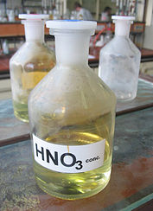
Introduction
L'acide nitrique est industriellement le plus important des dérivés oxygénés de l‘azote . Il tient une place de premier plan dans l'industrie des engrais (nitrate d'ammonium en particulier), son rôle demeure considérable dans le domaine des explosifs (poudre noire, T.N.T., mélinite) et ses implications en industrie organique sont multiples (parfums artificiels, industrie de l’aniline, etc.).

Slide 4
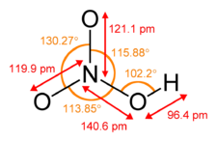
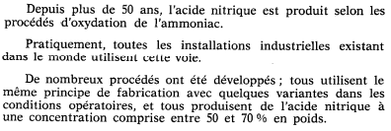
Préparation industrielle de l'acide nitrique

Slide 5
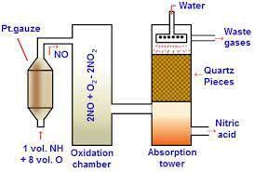

Préparation industrielle de l'acide nitrique

Slide 6
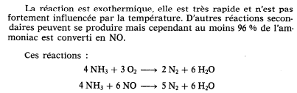
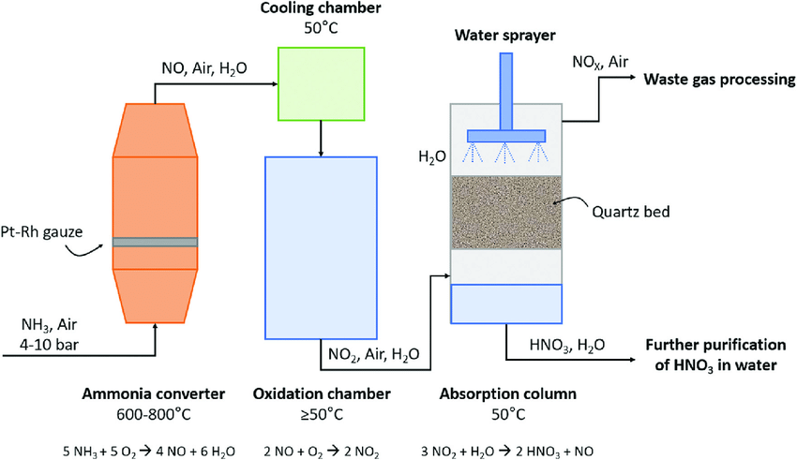
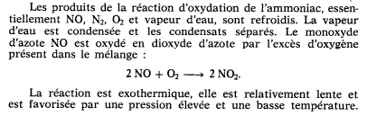
Préparation industrielle de l'acide nitrique

Slide 7
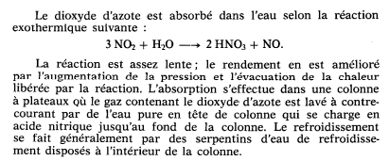
Préparation industrielle de l'acide nitrique

Slide 8
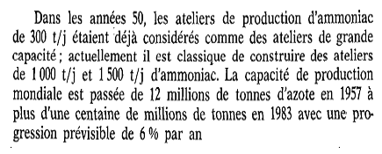
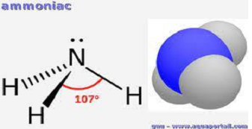
Production de l’ammoniac

Slide 9
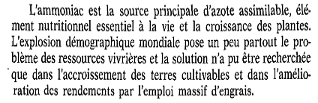
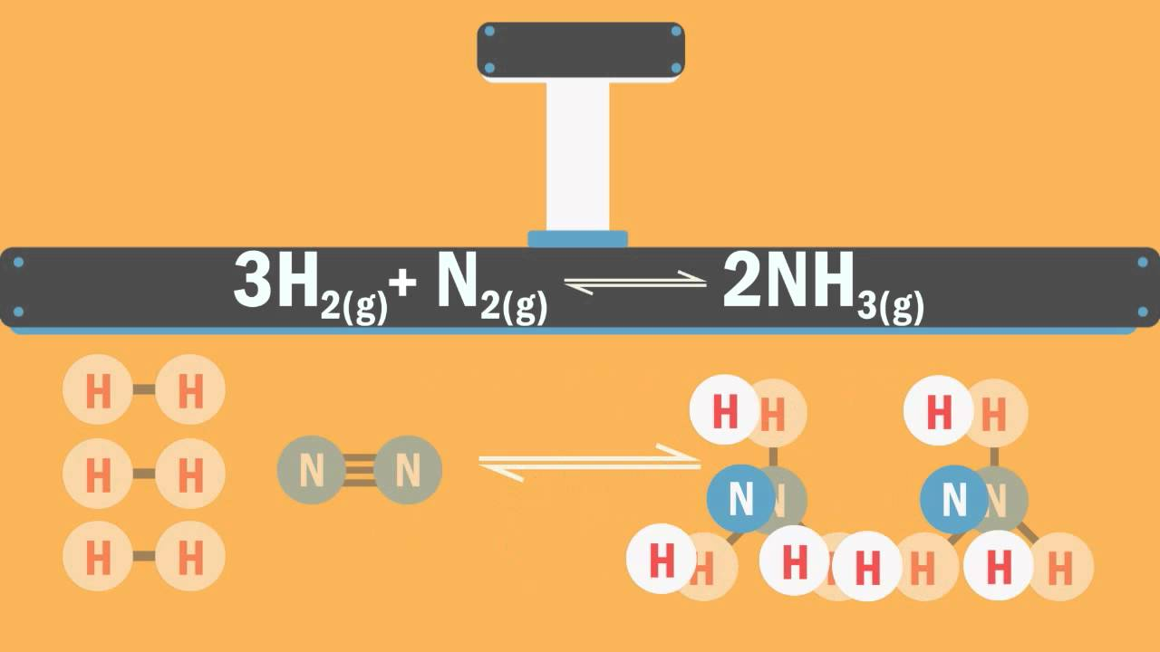
Production de l’ammoniac

Slide 10

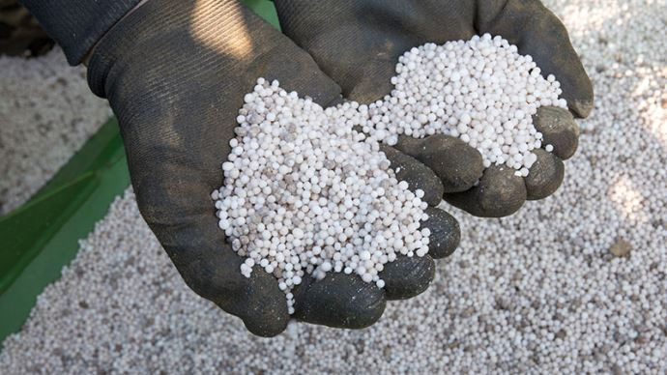
Production de l’ammoniac

Slide 11

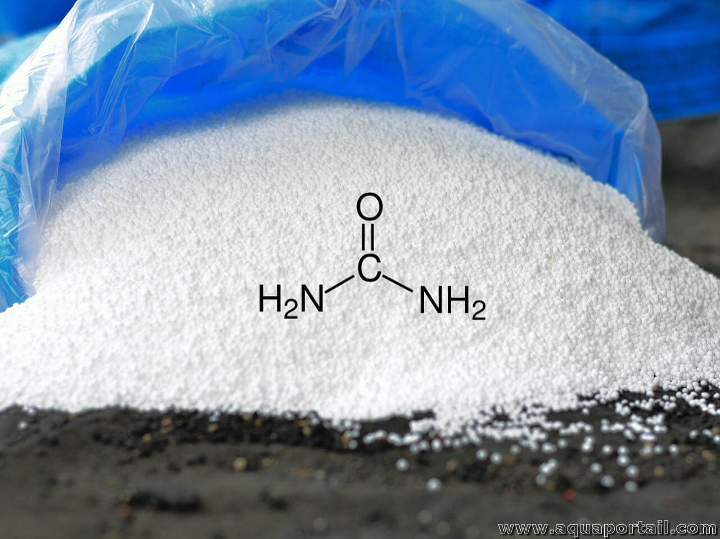
Production de l’ammoniac

Slide 12

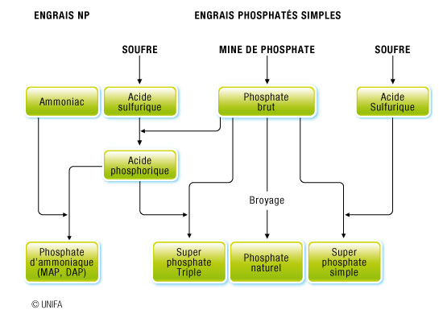
Production de l’ammoniac

Slide 13
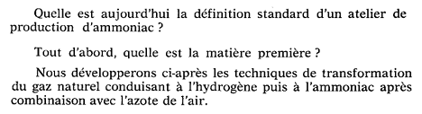
Production de l’ammoniac

Slide 14
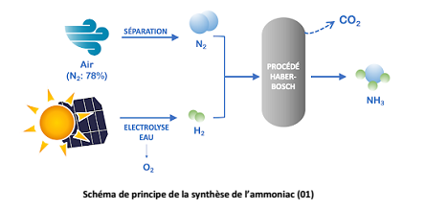
Production de l’ammoniac

Slide 15
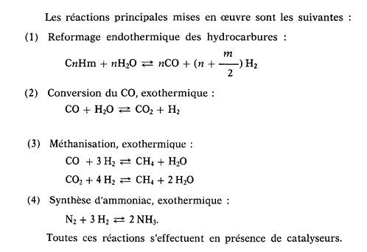
Production de l’ammoniac

Slide 16
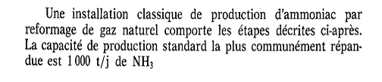
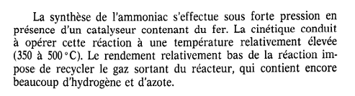
Production de l’ammoniac

Slide 17



